Slide 1
A Implementação de I.A. em Saúde
Os desafios de uma proposta de regulamentação (PL 2338/2023)
Rodolfo de Carvalho Pacagnella, MD. PhD.
Faculdade de Ciências Médicas – UNICAMP

Slide 2
Rodolfo de Carvalho Pacagnella
Professor Livre-docente do Departamento de Tocoginecologia da FCM Unicamp
Coordenador da Trilha de Saúde do BI0S - Brazilian Institute of Data Science – CPA/Fapesp/MCTI
DECLARAÇÃO DE CONFLITO DE INTERESSES
Atualmente recebo financiamento de entidade pública e privada para desenvolvimento de métodos diagnósticos e terapêuticos com uso de IA.

Slide 3
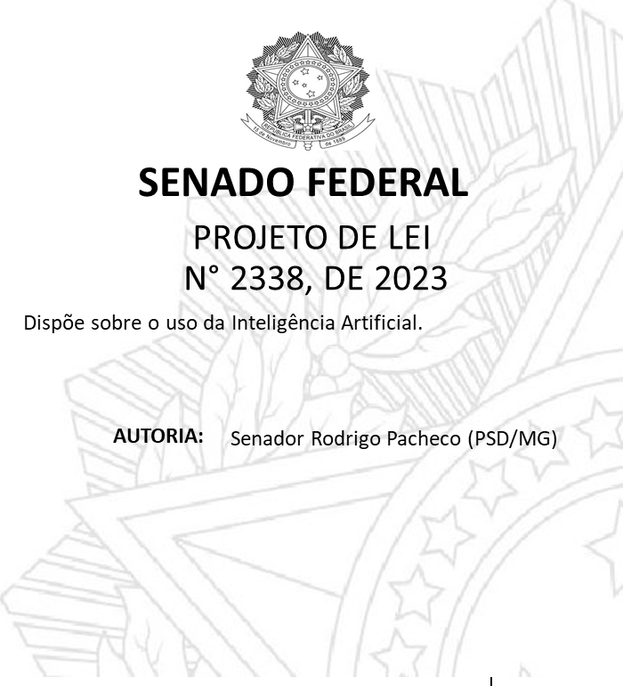
Art. 1º Esta Lei estabelece normas gerais de caráter nacional para desenvolvimento, implementação e uso responsável de sistemas de inteligência artificial (IA) no Brasilz
Art. 2º O desenvolvimento, a implementação e o uso de sistemas de inteligência artificial no Brasil têm como fundamentos:
– a centralidade da pessoa humana
Art. 3º O desenvolvimento, a implementação e o uso de sistemas de inteligência artificial observarão a boa-fé e os seguintes princípios:
- não discriminação;
- justiça, equidade e inclusão;

Slide 4


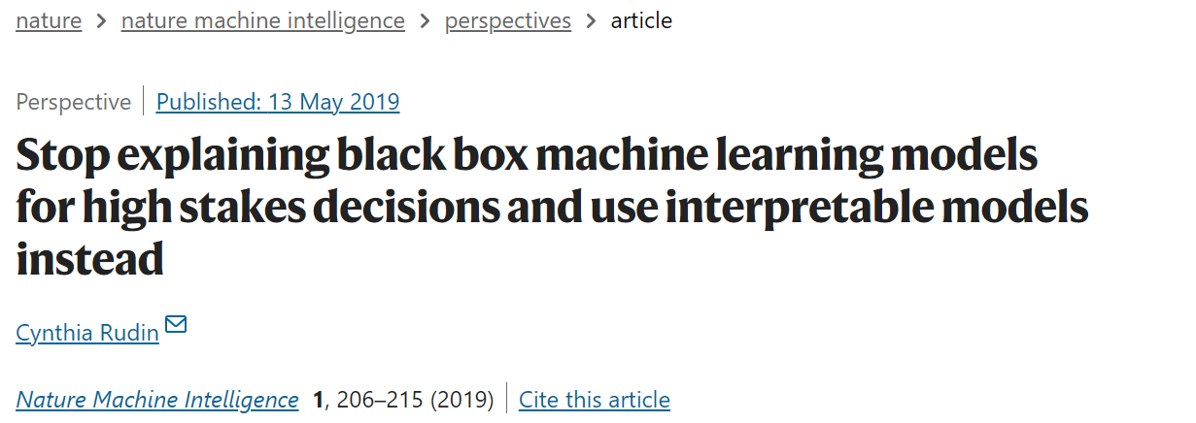
Princípios

Slide 5

“algoritmos que se destacam na literatura de pesquisa não são, de fato, executáveis nas linhas de frente da prática clínica”
Introdução da IA na Saúde: A rápida evolução da Inteligência Artificial (IA) oferece a capacidade de utilizar dados de saúde agregados para criar modelos poderosos.
1) Ferramentas de IA, per se, não reestruturam a forma como os serviços são oferecidos.
2) As unidades de saúde carecem de infraestrutura necessária para coletar dados da população local para ‘ajustar’ algoritmos pré-treinados e evitar viés, preconceitos e problemas de generalização.

Slide 6

Não existe IA não discriminatória sem dados representativos
Dados:
Geração e curadoria
Art. 3º O desenvolvimento, a implementação e o uso de sistemas de inteligência artificial observarão a boa-fé e os seguintes princípios:
– não discriminação; (art 4, 5, 7, 9, Seção IV, 15, 19, 20)
– justiça, equidade e inclusão;
O PL deve desenvolver formas de geração e curadoria de dados representativos da população brasileira

Slide 7

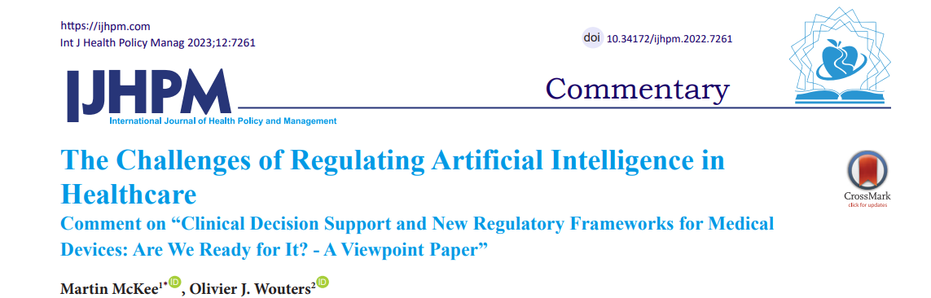
Os princípios de regulação de medicamentos foram estendidos a outras tecnologias médicas e devem incluir a aplicação de inteligência artificial (IA) em saúde.
Pré-Clínico: Testes in vitro e em animais para segurança e eficácia.
Fase 1: Avaliação da segurança em 20-100 voluntários saudáveis.
Fase 2: Foco na eficácia; 100-300 participantes com a condição alvo.
Fase 3: Confirmação de eficácia e segurança em 1.000-3.000 participantes.
Aprovação Regulatória: Revisão por órgãos como ANVISA.
                Dossiê de Desenvolvimento Clínico de Medicamentos (DDCM)
                Registro de vacinas/ medicamentos
Fase 4 (Pós-Comercialização): Monitoramento contínuo de segurança e eficácia.
Agência Nacional de Vigilância Sanitária - Anvisa
https://www.gov.br/anvisa/pt-br/arquivos-noticias-anvisa/68json-file-1

Slide 8
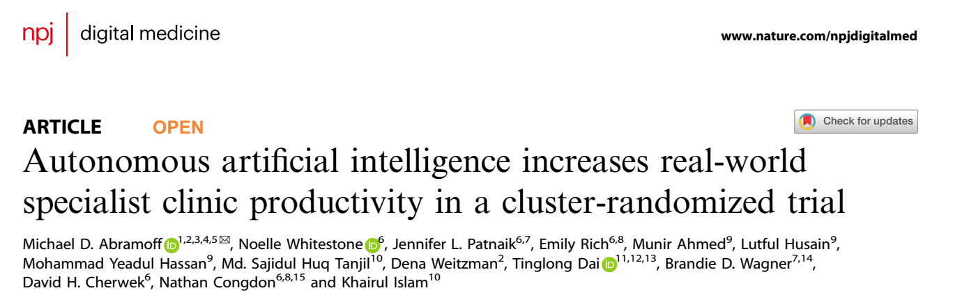
Contexto: Aborda a lacuna de produtividade no setor de saúde, levando a desigualdades e custos elevados.
Solução Proposta: Uso de IA autônoma para aumentar a produtividade em clínicas especializadas.
Metodologia: ensaio clínico randomizado em cluster, realizado em clínicas especializadas em retina
Local e Modelo: Realizado em Bangladesh; baseado na teoria de filas racionais para medir produtividade.
Resultados: Aumento significativo na produtividade sem comprometer a qualidade do atendimento.
Fase 2: Foco na eficácia; 100-300 participantes com a condição alvo
Fase 3: Confirmação de eficácia e segurança em 1.000-3.000 participantes
Aprovação Regulatória: Revisão por órgãos técnicos.
  “Dossiê de Desenvolvimento Clínico de Medicamentos (DDCM)”
  “Registro de algorítmos”
Fase 4 (Pós-Comercialização): Monitoramento contínuo de segurança e eficácia.

Slide 9


Eficácia
Segurança
Art. 3º O desenvolvimento, a implementação e o uso de sistemas de inteligência artificial observarão a boa-fé e os seguintes princípios:
I– confiabilidade e robustez dos sistemas de inteligência artificial e segurança da informação;
(Art 20)
Testes de velocidade;
Testes de eficácia;
Testes de escalabilidade;
Testes de acurácia, precisão;
Testes de estabilidade
Análise de custo-efetividade
Aprovação Regulatória: Revisão por órgãos Técnicos específicos / setoriais
  “Dossiê de Desenvolvimento Clínico de Medicamentos (DDCM)”
  “Registro de vacinas/medicamentos”
  AUTOREGULAÇÃO – Processo dinâmico
Notes:
Importante destacar que ao se desenvolver os sistemas de inteligência artificial podem ser utilizadas diversas métricas de determinação de confiança de uma predição realizada, como por exemplo, Acurácia, Revocação, Precisão, Especificidade, Sensibilidade, Pontuação F1, dentre outras métricas. Por que só algumas são exigidas e qual foi o critério legal para exigir as elencadas em detrimento de outras existentes?

Slide 10

confiança é crucial para o funcionamento bem-sucedido das sociedades.
No contexto da IA e big data, a confiança se torna ainda mais relevante, especialmente quando se trata do uso ético dessas tecnologias
Sistema de Confiança e Abordagens
Sistema de Confiança: Composto por Pessoas, Processo e Lugar.
  Pessoas: Centrais na implantação de IA.
  Processo: Como modelos e algoritmos tomam decisões.
  Lugar: Contexto operacional crucial para aplicação da confiança.
Duas Abordagens para Confiança:
  Imposição de Confiança: Confiança imposta via algoritmos e estatísticas.
  Empoderamento de Confiança: Usuário toma decisões baseadas em evidências.

Slide 11

Soluções e Oportunidades;
Algumas dessas questões podem ser abordadas por meio de Validação Externa.
O Japão introduziu políticas regulatórias específicas para IA em saúde, focando na qualidade, eficácia e segurança dos produtos.
O desafio é equilibrar a automação e a necessidade de supervisão humana, especialmente em sistemas que poderiam fornecer diagnósticos rápidos e precisos - decisão humana em questões críticas de saúde
Viés Demográfico: Algoritmos treinados em uma demografia específica podem não ser precisos para minorias.
Avaliação Contínua: Necessidade de reavaliação e re-calibração contínua para acompanhar mudanças demográficas e padrões de prática.
É oportuno que os padrões existentes para relatórios de modelos de previsão estejam sendo atualizados especificamente para incorporar normas aplicáveis a esse fim.

Slide 12

Art. 19. Os agentes de inteligência artificial estabelecerão estruturas de governança e processos internos aptos a garantir a segurança dos sistemas e o atendimento dos direitos de pessoas afetadas, nos termos previstos no Capítulo II desta Lei e da legislação pertinente, que incluirão, pelo menos:
– adoção de parâmetros adequados de separação e organização dos dados para treinamento, teste e validação dos resultados do sistema;
Confiança
Validação externa
Fase 4 (Pós-Comercialização): Monitoramento contínuo de segurança e eficácia –
Efeitos que só aparecem em escalas maiores
O PL precisa garantir formas de monitoramento contínuo dos sistemas e definir o que é decisão humana no processo
Art. 23. A avaliação de impacto algorítmico será realizada
por profissional ou equipe de profissionais com conhecimentos técnicos...
Seção III
Avaliação de Impacto Algorítmico
Art. 22. A avaliação de impacto algorítmico de sistemas de inteligência artificial é obrigação dos agentes de inteligência artificial, sempre que o sistema for considerado como de alto risco pela avaliação preliminar.
Quais? Haverá uma certificação de profissionais para fornecer essa certificação?
A Avaliação por pares não seria suficiente?
Ou um órgão de validação e regulação, como ANVISA?
https://elbermedical.com.br/wp-content/uploads/2022/12/xcapa-metrologia-na-saude-elber-medical.jpg.pagespeed.ic.O2N7Mn-b3E.webp

Slide 13

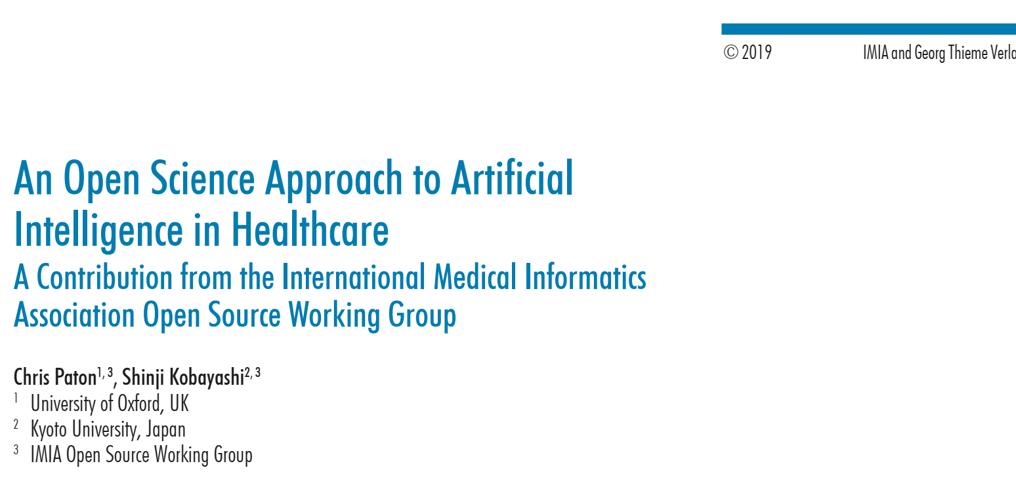
Relação entre "Caixa-Preta" e Confiança em IA
  Confiança envolve precisão, eficácia e transparência.
  Desafios com "Caixa-Preta“ - Erosão da confiança devido à falta de transparência.
  Equilíbrio Necessário entre complexidade do algoritmo e transparência para ganhar confiança.
  Imperativo Ético: Confiança como fator crítico para adoção responsável de IA em saúde.
Cynthia Rudin sugere uma alternativa: o desenvolvimento e uso de modelos que são inerentemente interpretáveis:
“o caminho a seguir é focar no desenvolvimento de modelos de aprendizado de máquina que sejam inerentemente interpretáveis, pois isso não apenas tornaria os modelos mais transparentes, mas também poderia evitar práticas ruins e potenciais danos à sociedade”

Slide 14
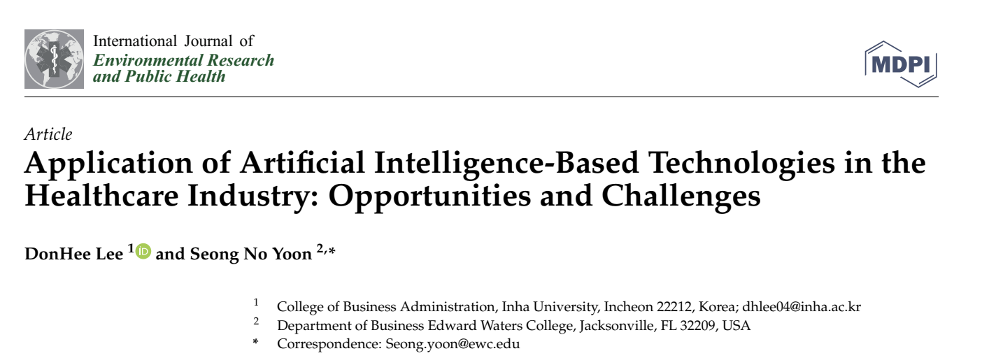
Questão da "Responsabilidade pelo Uso do Sistema" é um tópico complexo que cruza várias disciplinas, incluindo ética, direito e gestão.
O dilema é complicado porque várias partes estão envolvidas na implementação e uso da IA em um ambiente médico:
Desenvolvedores de Sistema: defeito no algoritmo
Administradores Hospitalares: decidem adquirir e implementar o sistema de IA
Equipe de Saúde: usuários finais do sistema de IA - uso inadequado do sistema.
Consultores em tecnologia: aconselhamento da administração hospitalar na aquisição e implementação do sistema
A questão da responsabilidade é ainda mais complicada pelo fato de que os sistemas de IA operam com base em algoritmos muitas vezes descritos como "caixas-pretas" devido à sua falta de transparência.

Slide 15

Transparência
Responsabilização
O PL 2338/23 deveria enfrentar temas bastante complexos como os modelos de aprendizado "caixa preta", algo que não é mencionado no texto legal.
Alguns desses modelos podem ser benéfico mesmo sem possibilidade de explicação
Art. 3º O desenvolvimento, a implementação e o uso de sistemas de inteligência artificial observarão a boa-fé e os seguintes princípios:
– transparência, explicabilidade, inteligibilidade e auditabilidade;
Art. 3º O desenvolvimento, a implementação e o uso de sistemas de inteligência artificial observarão a boa-fé e os seguintes princípios:
– prestação de contas, responsabilização e reparação integral de danos;
O PL deve enfrentar com clareza como determinar responsabilidades em diferentes etapas do ciclo dos sistemas de inteligência artificial e os desafios quanto aos sistemas de código aberto

Slide 16
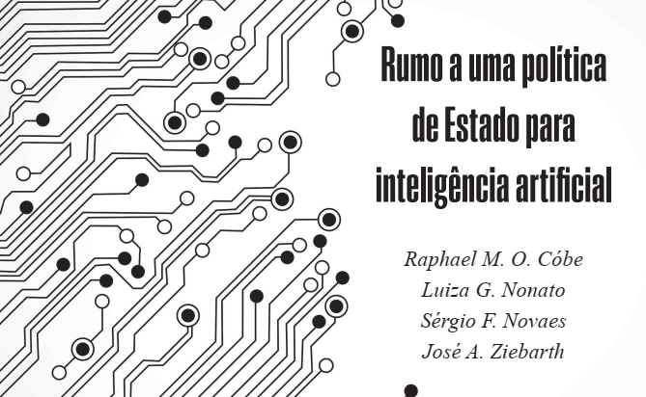
Escopo Abrangente
Objetivos Múltiplos
Fomento à Inovação
Flexibilidade
Múltiplos Stakeholdersz
Escopo Limitado
Implementação
Rigidez
Foco no Controle
Uma estratégia nacional é maior que um plano regulatório

Slide 17
Art. 1º Esta Lei estabelece normas gerais de caráter nacional para desenvolvimento, implementação e uso responsável de sistemas de inteligência artificial (IA) no Brasil
Dados
Eficácia
Segurança
Confiança

Slide 18




















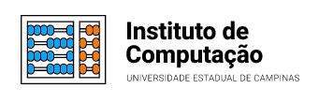




+
Obrigado
EMPRESAS
_ PARCEIRAS
ICTs
_ PARTICIPANTES
rodolfop@unicamp.br

